Slide 1
La statistica inferenziale è assimilabile all’azione di un investigatore (lo statistico) che cerca di dedurre al meglio qualcosa che non conosce, sulla base di indizi. Ad esempio nella regressione lineare semplice questo «qualcosa» è dato da α e β, che misurano la (supposta) dipendenza lineare della variabile Y dalla variabile X nella popolazione. Gli indizi sono dati dalle n osservazioni campionarie, sulle quali può osservare le n coppie dei valori di X e Y. È questo un punto di partenza dello statistico-detective: parte dall’ipotesi che i dati vengano creati seguendo questa legge lineare. Sa anche (o, per meglio dire, ipotizza) che in realtà il processo di creazione dei dati non segue perfettamente questa legge lineare sconosciuta, ma che tale legge è sporcata dall’aggiunta di un numero casuale ε, sempre diverso per ciascuna delle n osservazioni del campione. Ovvero ciascun valore yi non è pari ad α + βxi ma: yi =α + βxi +εi Se non si sapesse altro non ci sarebbe modo di fare congetture su α e β, in quanto il numero casuale «nasconderebbe» completamente l’effetto della legge lineare. Sarebbe come cercare di conoscere l’altezza di un individuo osservando la sua ombra sapendo che…. si è messo un cappello di cui non conosco le dimensioni! Ma se ipotizzo che gli n numeri casuali siano stati estratti da n distribuzioni identiche con media 0 ecco che le cose cambiano. Se così stanno le cose infatti si può dimostrare che la migliore stima di α e β è data dalla retta dei minimi quadrati. Con il foglio elettronico possiamo ripercorrere tutti i passi di questo processo logico. Possiamo distinguere due fasi: -la creazione dei dati -la stima del modello

Slide 2
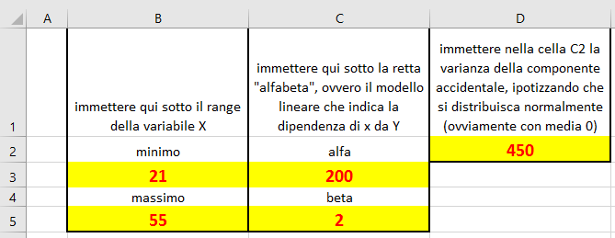
la creazione dei dati
È la fase sconosciuta allo statistico, in cui si definisce la legge lineare (α e β) di dipendenza di X da Y e le n distribuzioni (omoschedastiche e a media 0) da cui si estraggono gli n numeri casuali εi da aggiungere a ciascun α + βxi
Indossando dunque «la veste del creatore dei dati», supponiamo di voler creare un campione di osservazioni secondo i seguenti criteri:
I valori della variabile indipendente X, sono numeri interi compresi tra 21 e 55
La legge lineare è data da α=200 e β=2
I numeri casuali sono estratti ciascuno da una normale con varianza 450 e media 0
Impostiamo dunque secondo la figura sottostante i parametri che caratterizzano una qualsiasi coppia di valori x y della popolazione
Nei lucidi successivi simuleremo l’estrazione di 30 coppie di questi valori (campione di numerosità n=30)

Slide 3
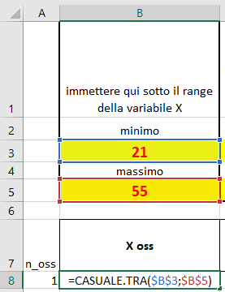
la creazione dei dati (segue-2)
Iniziamo con i 30 valori osservati per la variabile X. Immettiamo questi valori nelle celle da B8 a B37.
La creazione casuale dei valori della variabile X deriva, nel nostro esempio, da un numero naturale estratto tra due estremi (compresi) che abbiamo indicato nelle celle B3 e B5 (*).
Scriviamo in B8 la formula:
=CASUALE.TRA($B$3;$B$5)
e poi copiamo il contenuto in tutto l’intervallo compreso tra B8 e B37
I valori X sono, secondo il modello lineare, noti e osservabili senza errore. Quando, tra poco, entrerà in gioco lo statistico, gli forniremo i valori delle celle B8:B37.
(*) I valori campionari di X possono in realtà seguire uno schema qualsiasi di creazione casuale o anche essere «inseriti a mano»

Slide 4
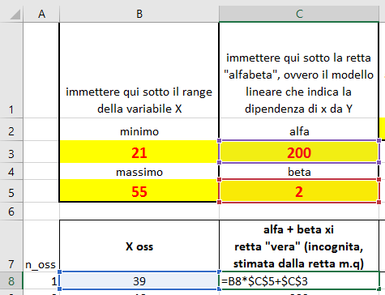
la creazione dei dati (segue-3)
Continuiamo con i 30 valori che osserveremmo per Y se non fosse presente l’errore, ovvero calcoliamo i 30 valori:
yi =α + βxi
Avendo indicato i valori di alfa e beta nelle celle C3 e C5, scriviamo in C8 la formula:
=B8*$C$5+$C$3
e poi copiamo il contenuto in tutto l’intervallo compreso tra C8 e C37
Ovviamente, anche se riproducete fedelmente l’impostazione del foglio di lavoro che mostriamo, i valori numerici sul vostro foglio elettronico saranno differenti da quelli illustrati, in quanto determinati da estrazioni casuali

Slide 5
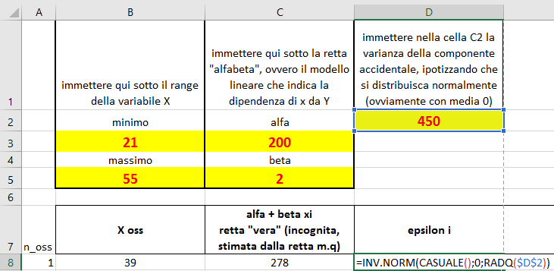
la creazione dei dati (segue-4)
Creiamo adesso i 30 numeri casuali, ciascuno dei quali estratto da una distribuzione con media 0 e varianza identica.
Nel nostro esempio li estraiamo da una normale con media 0 e varianza pari al valore indicato in D2
Scriviamo in D8 la formula:
=INV.NORM(CASUALE();0;RADQ($D$2)) (*)
e poi copiamo il contenuto in tutto l’intervallo compreso tra D8 e D37
Alternativamente, se volessimo estrarli da una continua uniforme (sempre a media 0 e varianza indicata in D2), scriveremmo in D8:
=(CASUALE()-0,5)*RADQ($D$2*12) (*)
e copieremmo come prima il contenuto in tutto l’intervallo compreso tra D8 e D37
(*) in questa sede non spieghiamo in dettaglio l’uso di queste formule

Slide 6
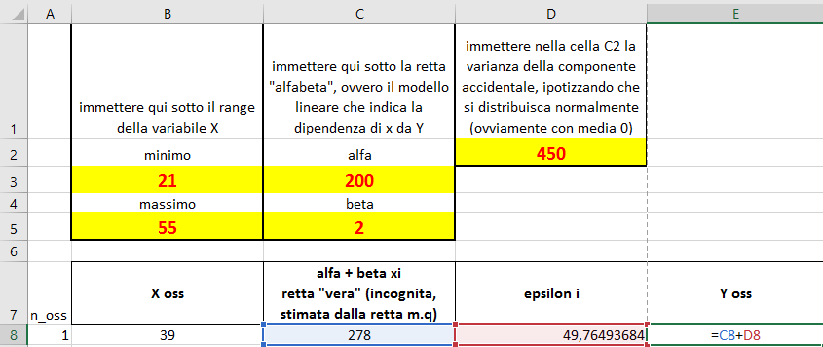
la creazione dei dati (segue-5)
Infine possiamo ottenere i valori effettivamente osservati yi, sommando nella colonna E le celle nelle colonne C e D, ovvero scrivendo in E8 la formula
=C8+D8
E copiandola nelle celle sottostanti fino alla E37
A questo punto passiamo… la palla allo statistico, che avrà a disposizione solo le celle B8:B37 e E8:E37, con le quali dovrà dare una stima di C3 e C5 (alfa e beta) e di D2 ovvero di σ², per avere un’idea di quanto saranno precise le stime ottenute

Slide 7
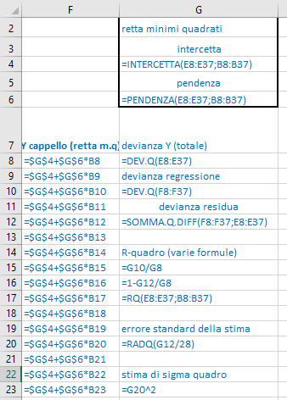
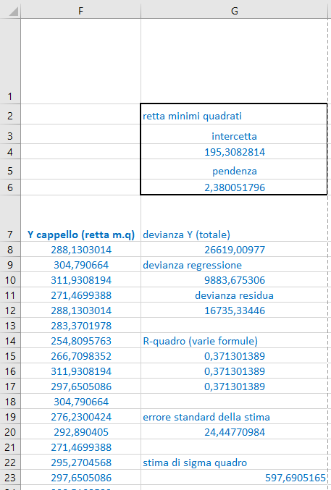
la stima del modello (entra in scena lo statistico!)
Finalmente entra in gioco lo statistico, che ha a disposizione le sole celle B8:B37 e E8:E37.
Qui a sx sono mostrate le formule da usare (quelle nella colonna F si ottengono scrivendo solo la prima –nella cella F8- e poi copiandola fino alla cella F37). A destra il risultato delle formule nella nostra simulazione.
La stima dei coefficienti della relazione lineare nella popolazione (nel nostro esempio 200 e 2) è data dai coefficienti della retta dei minimi quadrati (nel nostro caso 182,99 e 2,32).
La varianza dell’errore che sappiamo essere 450 risulta dunque un po’ sovrastimata (la stima è 695)
Come si sarà notato tutte le funzioni di Excel che creano numeri casuali sono sempre… attive, nel senso che ogni volta che facciamo un intervento sul foglio elettronico, vedremo cambiare tutte le celle che contengono queste funzioni (e anche tutte le celle da esse «dipendenti»). Per effettuare il ricalcolo possiamo anche cliccare sul pulsante F9 e vedremo ogni volta una nuova stima, ovvero una nuova retta dei m.q. (e un nuovo R-quadro, una nuova stima dell’errore standard…)
Possiamo anche «giocare» a «far fare bella figura» allo statistico, abbassando la varianza (provate a sostituire il 450 con 30) o, viceversa, ad aumentarla (provate con 5000).

Slide 8
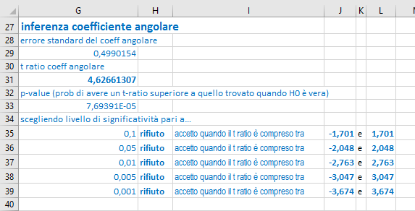
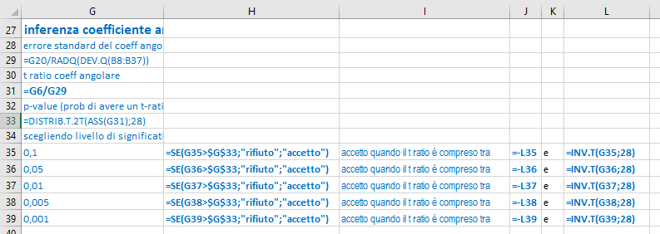
la stima del modello (entra in scena lo statistico! 2)

Slide 9
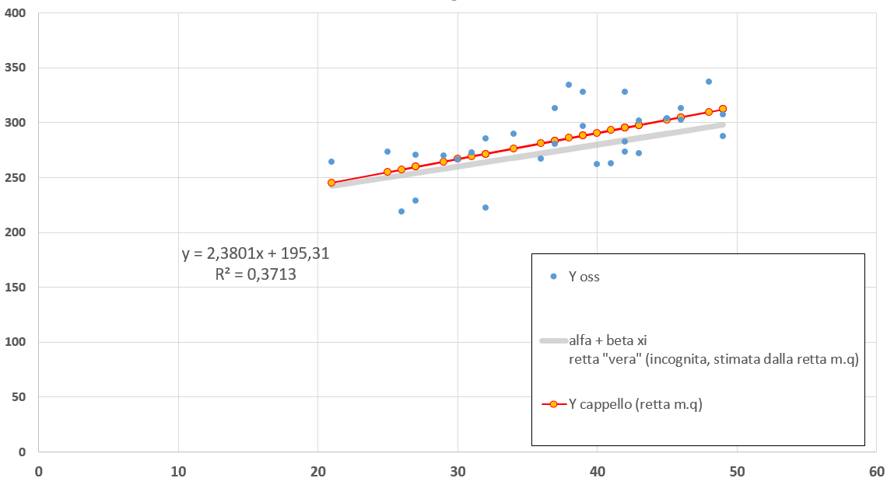
la stima del modello (il grafico)

Slide 10
Ma non esiste una strada più breve in Excel?

Slide 11
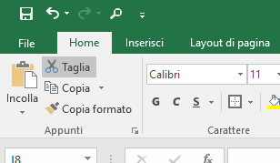
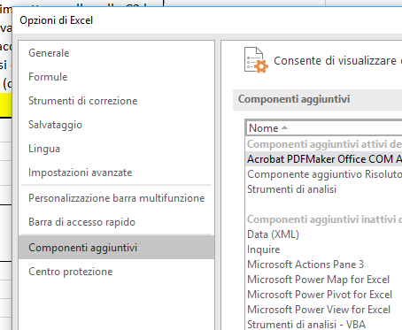
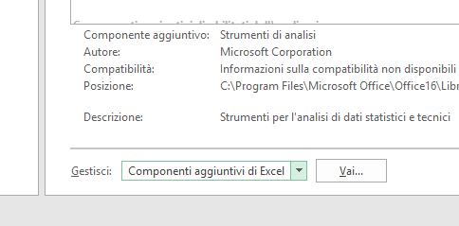
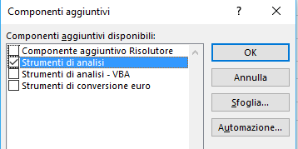
Aggiungere gli «strumenti di analisi»
1
Menu «File»
4
3
Vai
Componenti aggiuntivi
2
6
5
Opzioni
Ok
Vistare «Strumenti di analisi»

Slide 12
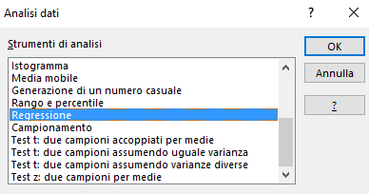
la stima del modello (entra in scena lo statistico!)

Slide 13
